Slide 1
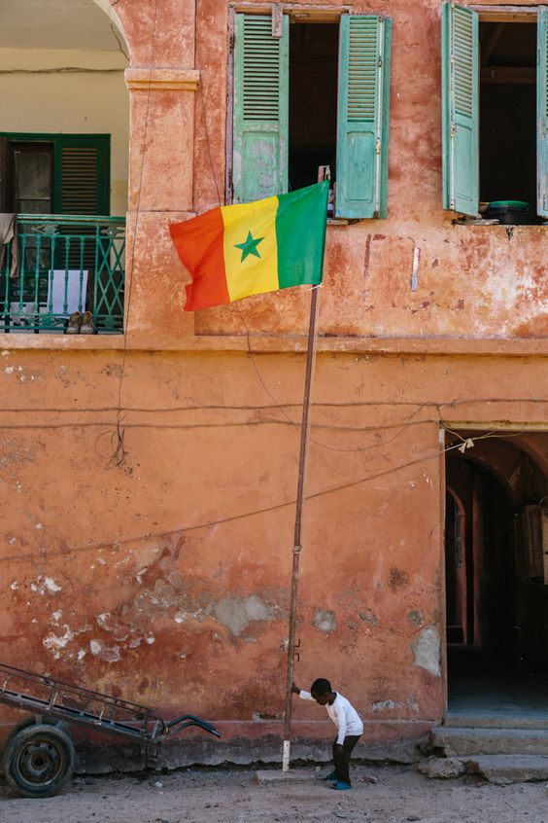
Sénégal
La francophonie -
La Francophonie
Amelieke Dillen & Amélie Vonckx

Slide 2
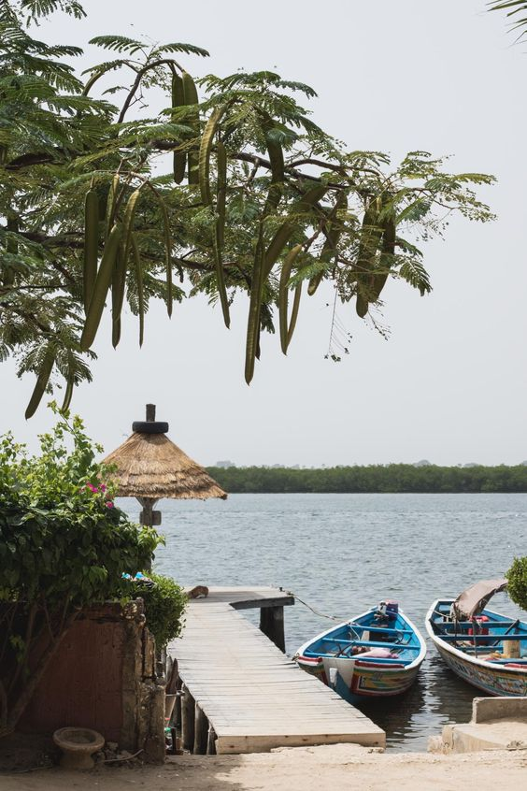
TABLE DES MATIÈRES
01.
02.
INFORMATIONS GÉNÉRALES
CUISINE TRADITIONNELLE
03.
04.
ARTISTES SÉNÉGALAISE
PROJET ARTISTIQUE
Sénégal
- Dieynaba Sidbe
- Léopold Sédar Senghor

Slide 3
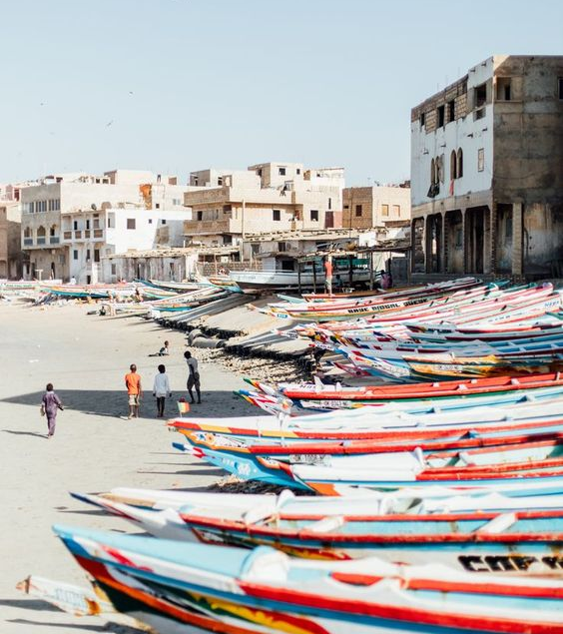
01.
INFORMATIONS GÉNÉRALES
Sénégal

Slide 4
INFROMATIONS GÉNÉRALES
Sénégal
le Mali, la Guinée, la Guinée-Bissau, la Gambie & la Mauritanie
15 736 368 habitants
2 fleuves principaux
80% parlent le Wolof
15% parlent la français
95% Islamique
5% Catholique

Slide 5
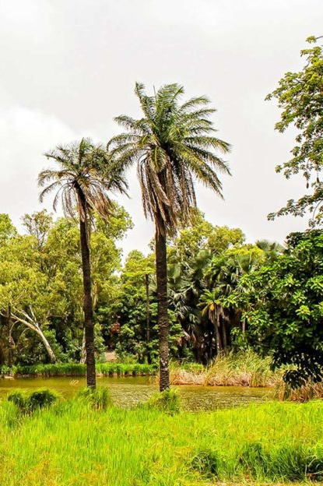
LE CLIMAT
Nord: désertique
Sud: tropical
Très chaud toute l’année
-> région côtière: 25°- 30°C
-> l'intérieur des terres: 40°C
-> la région frontalière avec le Mali: 50°C

Slide 6
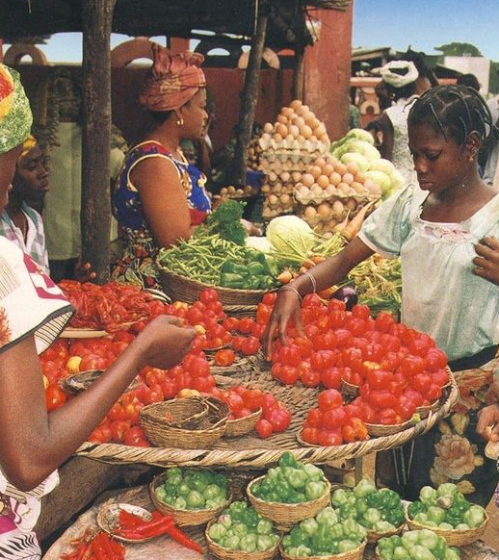
02.
CUISINE TRADITIONNELLE
Sénégal

Slide 7
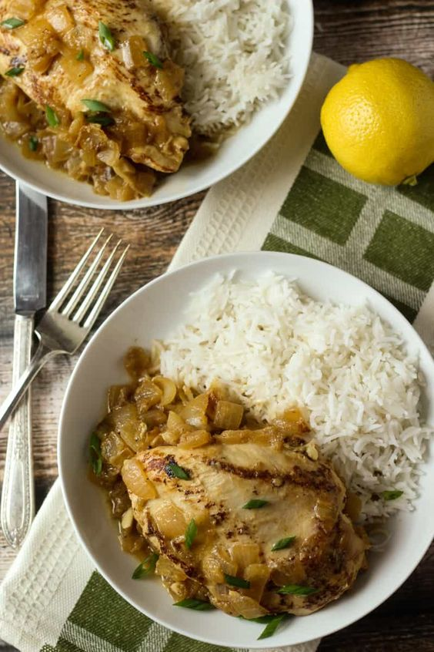
CUISINE
TRADITIONNELLE
La viande de mouton & de chèvre
Riz & poisson
Fruits & légumes locaux
Peu de pork
Peu de boeuf
Spécialité: Yassa poulet
= poulet, riz & sauce épaisse à l’oignon

Slide 8
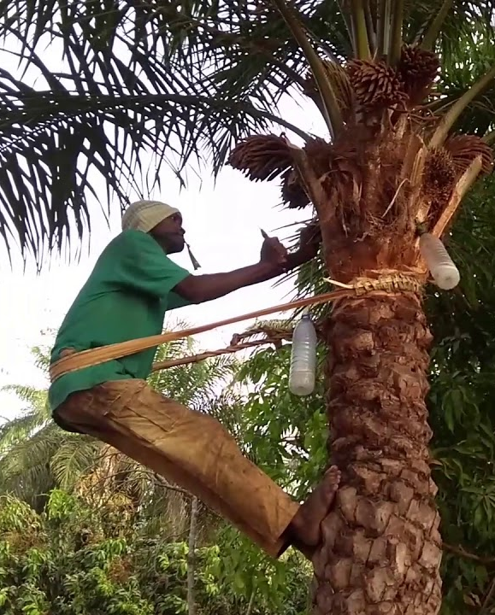
CUISINE
TRADITIONNELLE
Beaucoup d'eau
La bière est facilement disponible
-> Flag spécialle & Gazelle
Pas d’alcools fort
Vin de palme

Slide 9
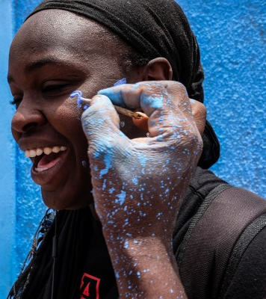
03.
ARTISTES SÉNÉGALAISE
Sénégal

Slide 10
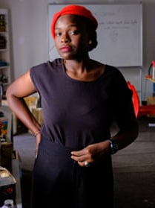
DIEYNABA SIDIBE
Zienixx
La première artiste graffiti féminine
2008: commencer a faire du graffiti
Choix courageux
Des changements social
Promouvoir les droits des femmes
Source d’inspiration
Attirer l’attention

Slide 11
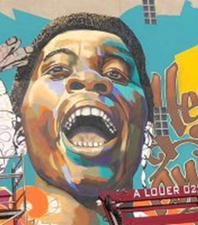
UNE DE SES ŒVRES D’ART
Genève
Collaboration
La semaine d'égalité
Gordon Parks
- battu pour les droits des Afro–Américains

Slide 12
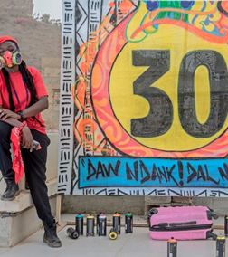
UNE DE SES ŒVRES D’ART
Art for roadsafety
Moins d’accidents

Slide 13
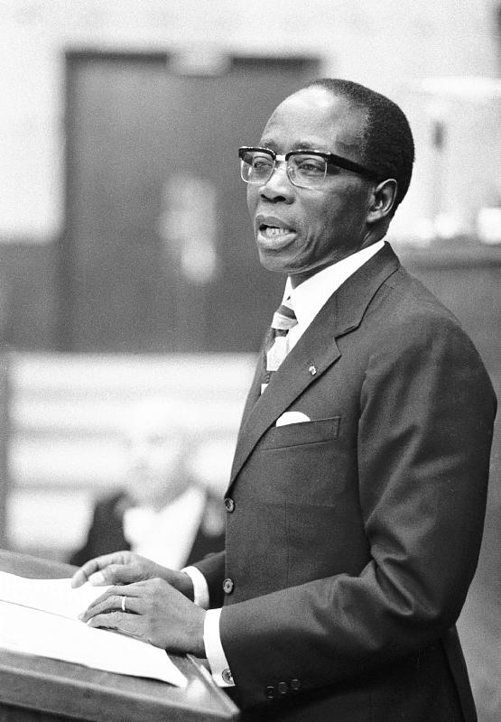
LÉOPOLD SÉDAR SENGHOR
Premier président
-État autoritaire
Poète
L’un des intellectuels Africains le plus important
Poèmes :
-La culture noir
-L’oppression
-L’influence coloniale française

Slide 14
AUX SOLDATS NÉGRO-AMERICAINS
Sénégal
Je ne vous ai pas reconnus sous votre prison d’uniformes couleur de tristesse
Je ne vous ai pas reconnus sous la calebasse du casque sans panache
Je n’ai pas reconnu le hennissement chevrotant de vos chevaux de fer, qui boivent mains ne mangent pas.
Et ce n’est plus la noblesse des éléphants, c’est la lourdeur barbare des monstres des prétemps du monde.
Sous votre visage fermé, je ne vous ai pas reconnus.
J’ai touché seulement la chaleur de votre main brune, je me suis nommé: «Afrika!»
Et j’ai retrouvé le rire perdu, j’ai salué la voix ancienne et le grondement de la cascade du Congo.
…

Slide 15

UN DE SES POÈMES
Des soldats de l’armée colonial
L'emprisonnement et le racisme
Il ne les reconnaît plus
Humiliés
Reconnaît leurs cheveux, leurs voix, leurs cultures, leurs sourires...
Triste & captivant
Magnifiquement exprimé
Inspirés par des événements de sa vie

Slide 16
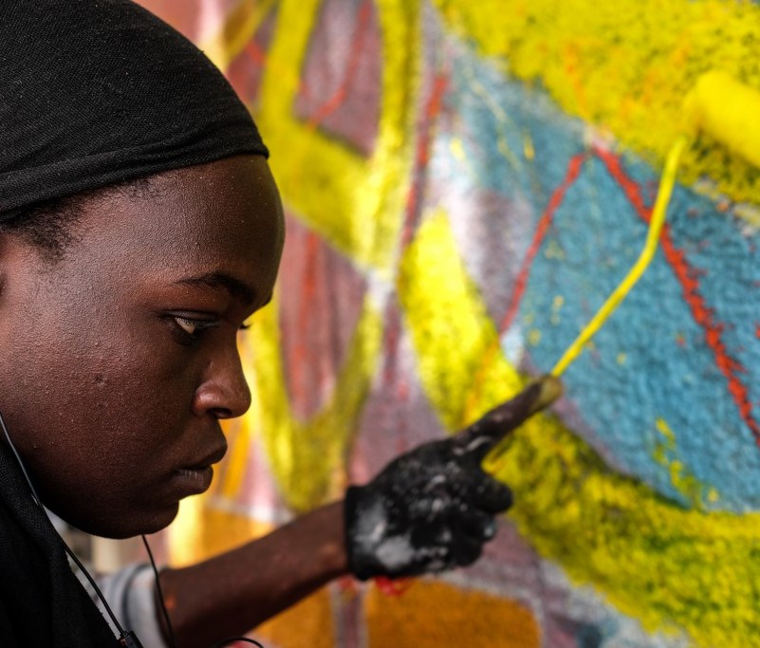
04.
PROJET ARTISTIQUE
+

Slide 17
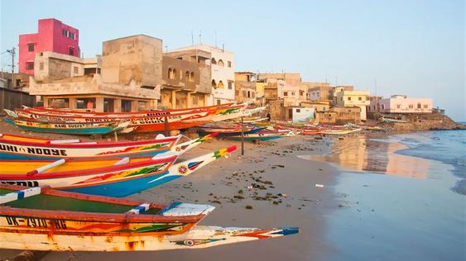
MERCI POUR VOTRE ATTENTION

